Slide 1
收费云系统新功能操作

Slide 2
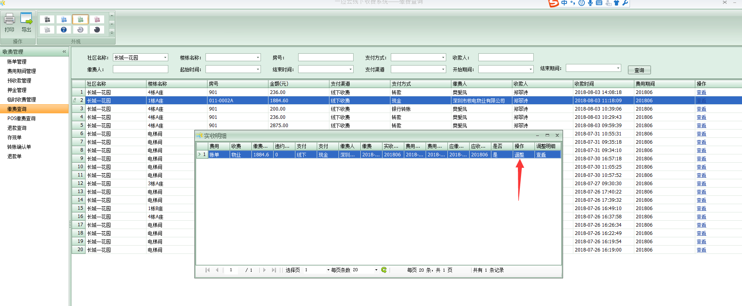
1.收费调整
收费调整可对以前收费进行调整。
1.实收缴费、预收、押金、临时都可进行调整，调整后不能再次调整
2.除了金额不能调整，其他都能调整，调整后

Slide 3
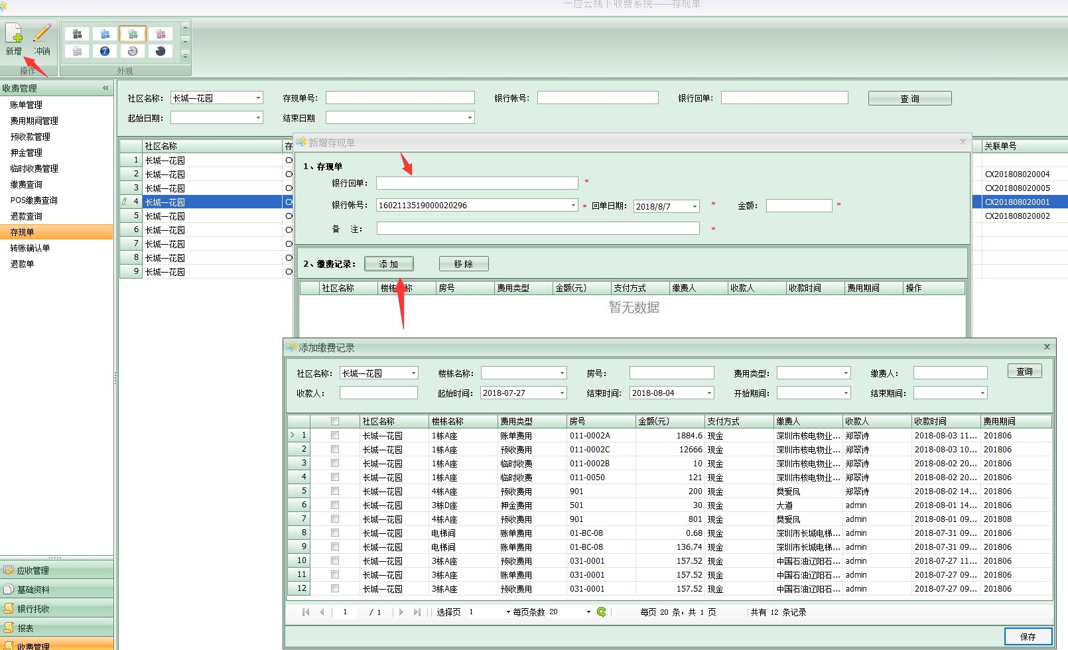
2.存现单
存现单将现金存款单与缴费记录进行勾稽
1.收费管理-存现单-新增，填写现金缴款单信息，添加缴费记录
2.银行回单金额与选择的缴费记录合计金额一致才可以保存
3.勾稽将取消勾稽关系，取消后可重新勾稽

Slide 4
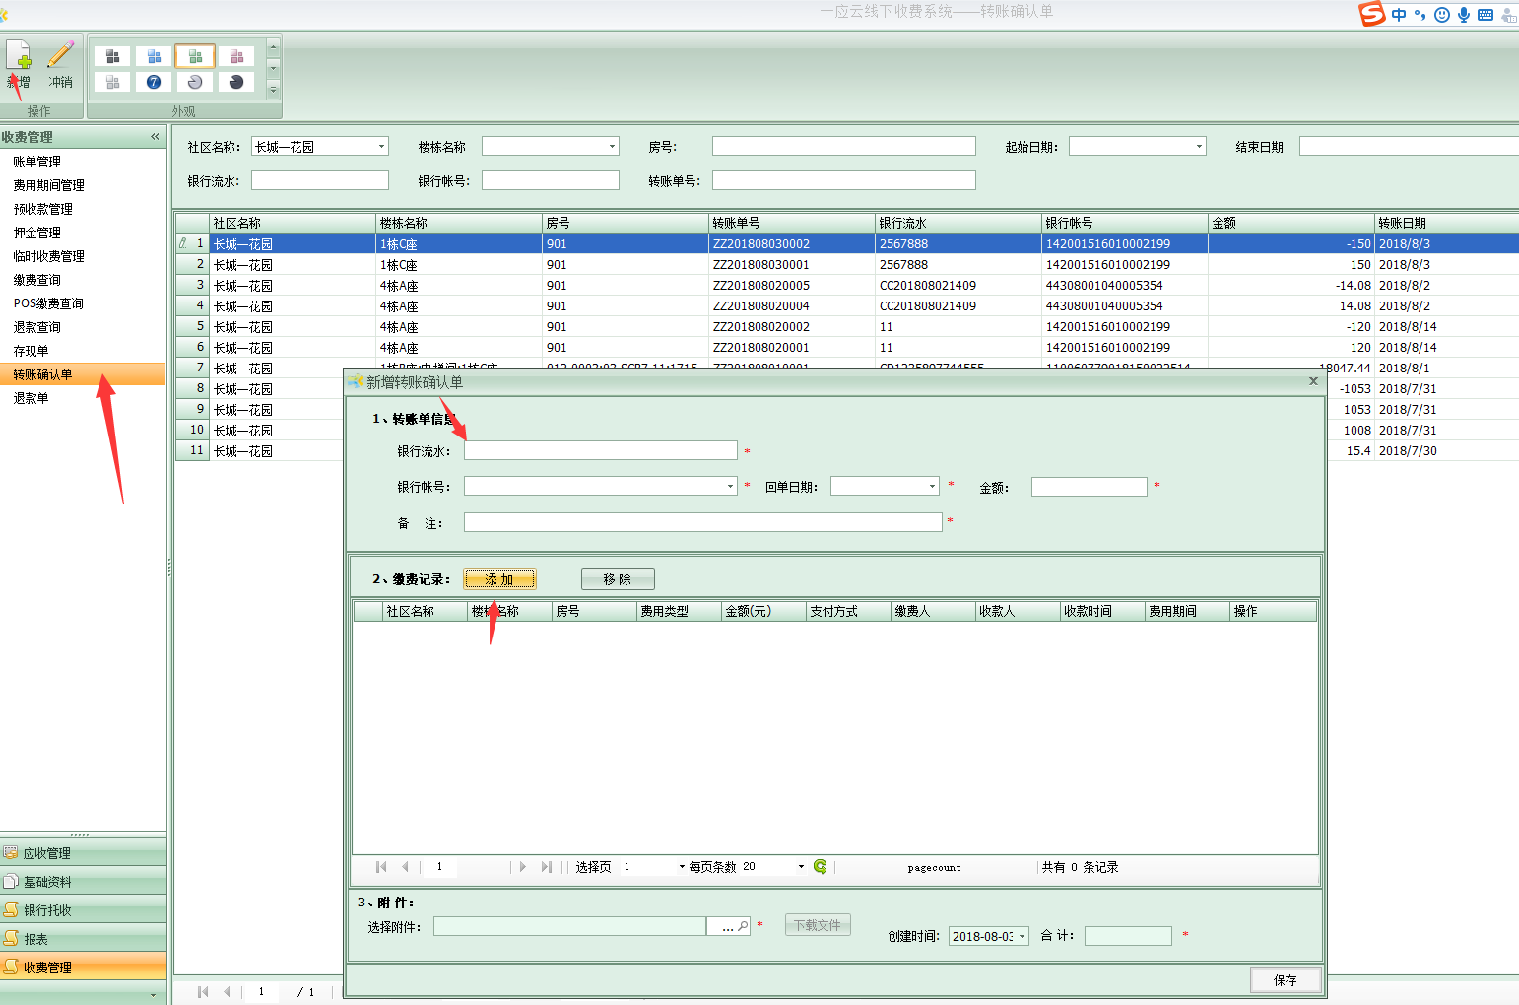
3.银行转账单
银行转账单将转账回单与缴费记录进行勾稽
1.收费管理-银行转账单-新增，填写转账回单信息，添加缴费记录
2.银行回单金额与选择的缴费记录合计金额一致才可以保存
3.勾稽将取消勾稽关系，取消后可重新勾稽

Slide 5
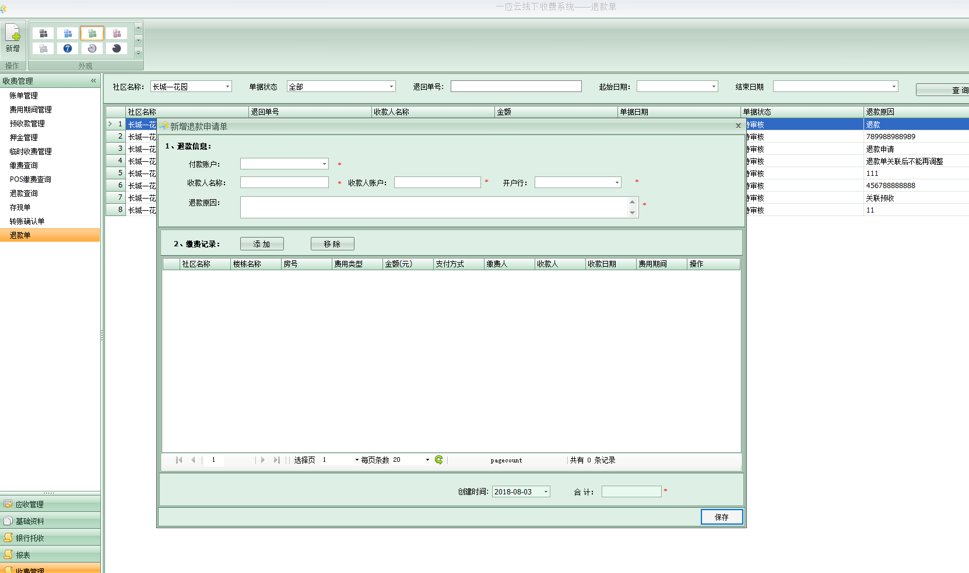
4.退款单
退款单将款项退还给业主
1.收费管理-退款单-新增，完善收款银行信息，添加缴费记录后，系统自动将流程 推动到EAS，EAS流程审批同意后付款，流程与报销流程一致。
2.银行信息不能有误，有误单据在付款环节将打回

Slide 6
5.其他注意事项
上线二期后，系统自动在月末最后一天进行月结
不需要报账，系统自动根据收费云应收、实收等生成凭证
不能进行反月结，应收有误在本月导入应收，实收有误在本月进行退款或者调整
不能使用旧POS或者新POS的收银台功能，使用后会导致这部分收费不能生成凭证
及时需要将所有的收款方式为现金、转账的收费记录进行勾稽

